Slide 1
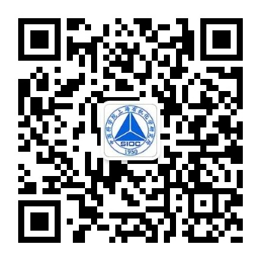
附件 2
2019年上海有机所大学生暑期夏令营提交材料列表
纸版申请材料请按以下顺序排放，左上角装订；
序号 | 材料名称 | 必须提交 | 自愿提交 | 备注
1 | 上海有机化学研究所大学生暑期夏令营申请表(附件1) | √ |  | 本人签名
2 | 本科成绩单复印件 | √ |  | 需加盖教务处或院系公章
3 | 专业排名证明或其他证明材料 | √ |  | 需加盖公章或辅导员签字证明
4 | 英语四级/六级成绩单复印件 | √
5 | 身份证复印件 | √ |  | 正反复印在一页
6 | 学生证复印件 | √ |  | 复印有学号一页
7 | 其他等级证书及校级以上获奖证书 |  | √ | A4纸复印并获奖时间先后顺序放置
8 | 专家推荐信 |  | √ | 专家签字
9 | 已发表论文或出版物复印件 |  | √ | A4纸正反复印

